Slide 1
理想二维孔隙中 NMR T₂ 的精确解析解与快扩散近似
以“大孔–狭长喉道–小孔”模拟案例为例：控制方程、求解过程与参数代入
Notes:
本报告给出理想二维孔隙（大孔–狭长喉道–小孔）中 NMR 横向弛豫 T2 的精确本征模解与快扩散近似，并把数值模拟所用的真实参数逐步代入，便于与 pyGIMLi 数值解对照。

Slide 2
物理模型与模拟参数
符号 | 含义 | 取值 | 计算单位
D | 水的自扩散系数 | 2.0×10⁻⁹ m²/s | 2.0 µm²/ms
ρ₂ | 横向表面弛豫率 | 5 µm/s | 0.005 µm/ms
T_{2B} | 体弛豫时间 | 3 s | 3000 ms
R_{B} | 大孔半径 | 20 µm | —
R_{S} | 小孔半径 | 5 µm | —
h | 喉道半宽 | 0.05 µm | —
大孔 R = 20 µm
小孔 R = 5 µm
喉道 h = 0.05 µm（w = 0.1 µm），L = 15 µm
参数与 Auto_NMR.py 默认值一致（Zhou & Zhang, 2025）
二维（每单位纵深）：圆盘 = 无限长圆柱截面，狭缝 = 平行平板。线宽未按比例。
Notes:
几何为沿 x 方向的周期链：大孔–喉道–小孔–喉道。这里给出的是孤立孔参照的解析解：大孔、小孔各为二维圆盘，喉道为二维狭缝（平行平板）。所有参数与数值模拟的输入完全一致。

Slide 3
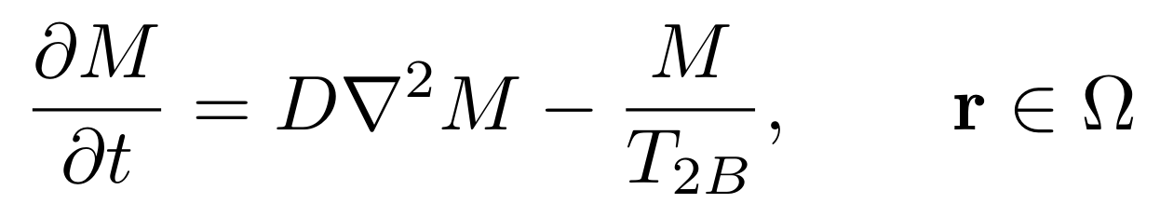
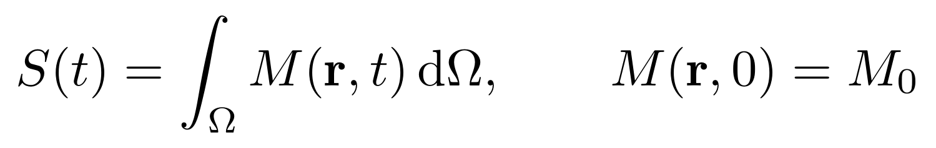
控制方程与边界条件
Bloch–Torrey 扩散–弛豫方程
1
体内扩散 + 体弛豫
Robin 表面弛豫边界
2
孔壁处扩散通量 = 表面弛豫损失
初始条件与测量信号
3
均匀初始磁化，信号为孔内积分
Torrey (1956)；Senturia & Robinson (1970)；Brownstein & Tarr (1979)
Notes:
无外加梯度时，横向磁化满足 Bloch–Torrey 方程。孔壁采用 Robin 边界：法向扩散通量等于表面弛豫率乘以磁化。初始磁化均匀，NMR 测得的是孔内磁化的积分。

Slide 4
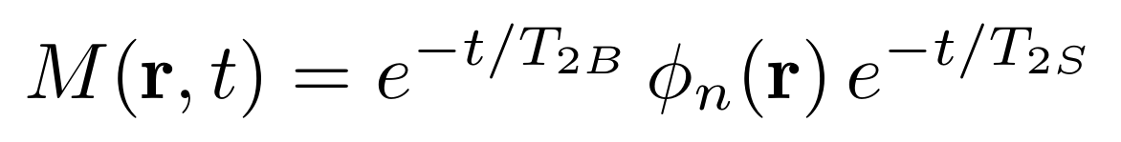
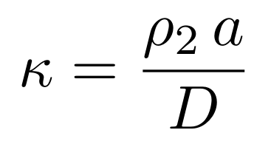
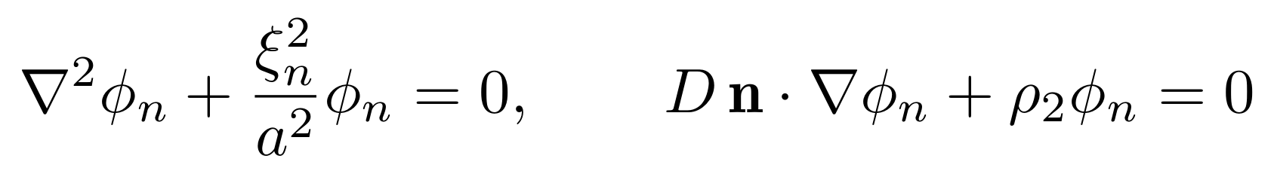
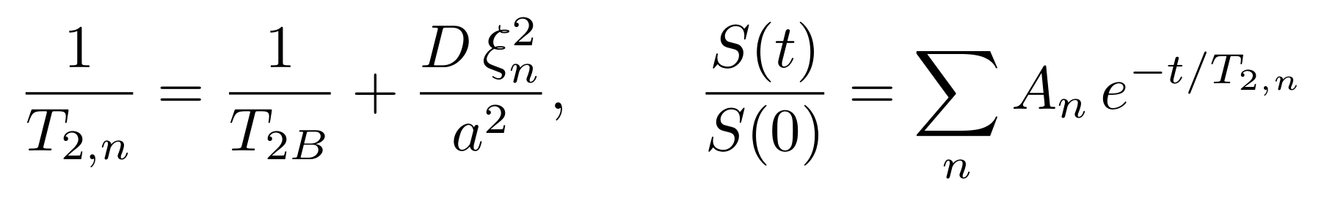
分离变量：本征模展开
1
体弛豫因子分离，余下为本征值问题
无量纲表面弛豫数
2
本征值问题（同一 Robin 边界）
a：特征长度
圆盘 a = R，狭缝 a = h
κ ≪ 1：快扩散区
κ ≫ 1：慢扩散区
3
多指数衰减：第 n 模态速率与权重
Brownstein & Tarr (1979)；Grebenkov (2007)
Notes:
令 M 等于体弛豫因子乘以 m，体弛豫完全分离。m 满足纯扩散方程和同样的 Robin 边界，展开为本征模之和。每个模态的弛豫速率为体弛豫速率加 D ξn²/a²，权重 An 之和为 1。κ 决定处于快扩散还是慢扩散区。

Slide 5
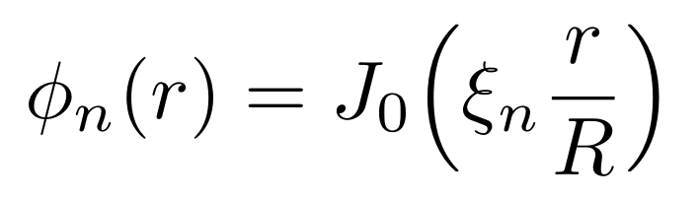
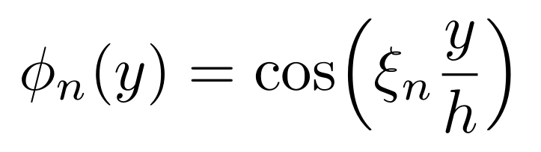
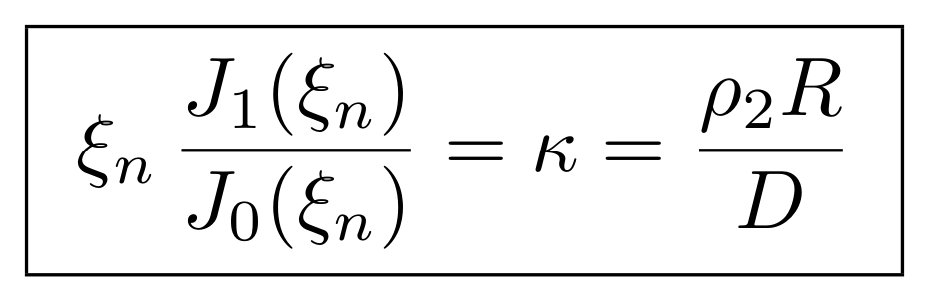
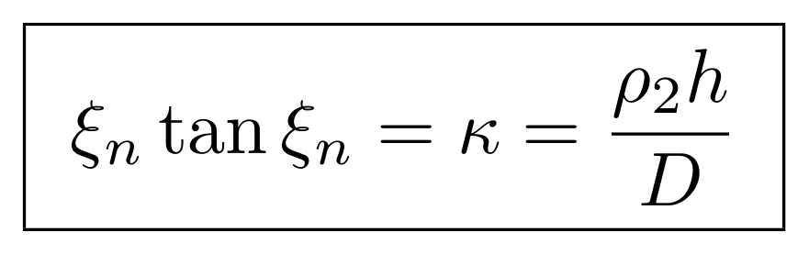
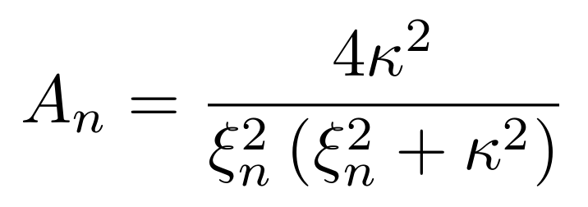
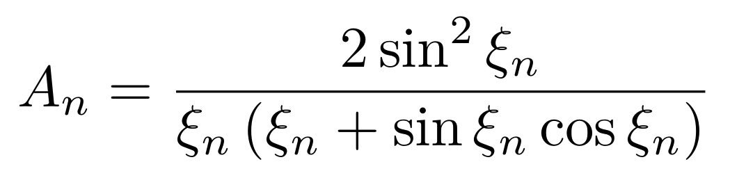
精确解：圆盘（孔体）与狭缝（喉道）
二维圆盘（大孔、小孔）
二维狭缝（喉道，平行平板）
本征函数
本征函数
特征方程（数值求根）
特征方程（数值求根）
模态权重
模态权重
Brownstein & Tarr (1979)；Carslaw & Jaeger (1959)
Notes:
圆盘的轴对称本征函数为 J0，由 J0' = −J1 得到特征方程 ξ J1/J0 = κ；狭缝的偶对称本征函数为余弦，特征方程为 ξ tan ξ = κ。两式都需数值求根，最低根 ξ0 决定主模态。

Slide 6
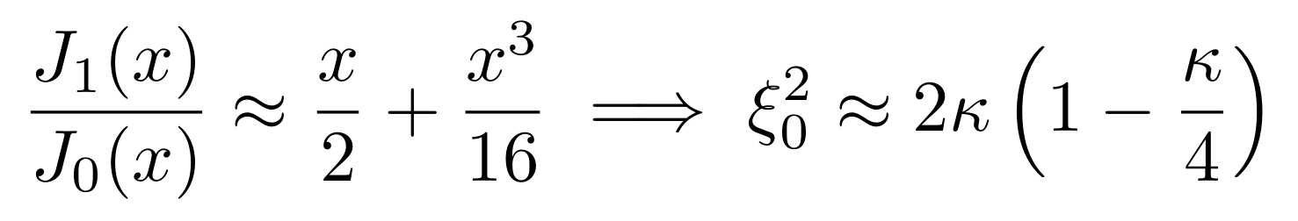
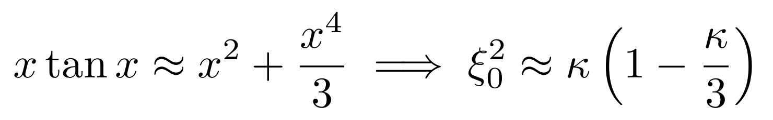
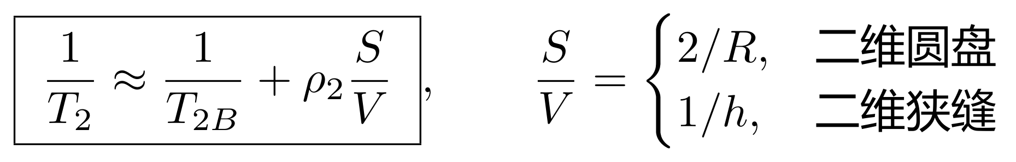
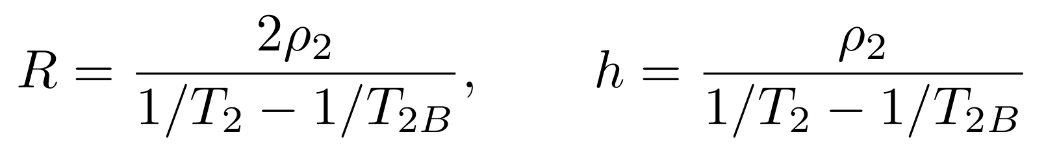
快扩散极限：κ ≪ 1
圆盘：
狭缝：
由 T2 反算尺寸：
同一 T2：狭缝若按圆盘公式换算会得到 R = 2h
Brownstein & Tarr (1979)；Kleinberg et al. (1994)；Coates et al. (1999)
Notes:
κ 很小时，对特征方程做级数展开：圆盘 ξ0² ≈ 2κ(1 − κ/4)，狭缝 ξ0² ≈ κ(1 − κ/3)。保留首项即经典快扩散关系 1/T2 = 1/T2B + ρ2 S/V。反过来可由 T2 换算孔隙尺寸；注意狭缝的 S/V 是 1/h，同一 T2 按圆盘公式会被放大为 2h。

Slide 7
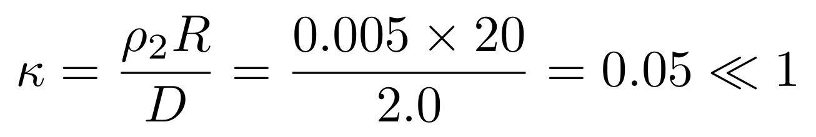
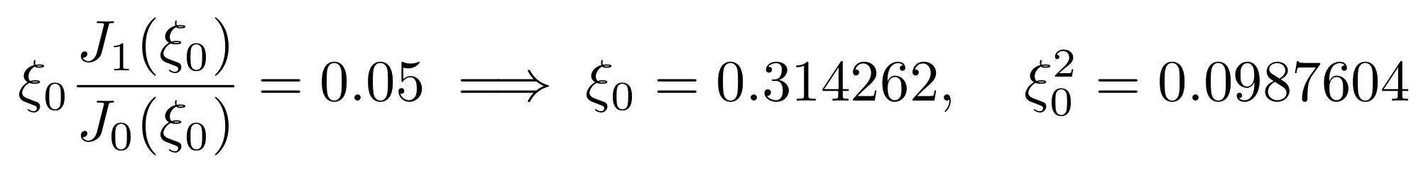
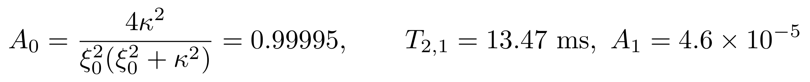
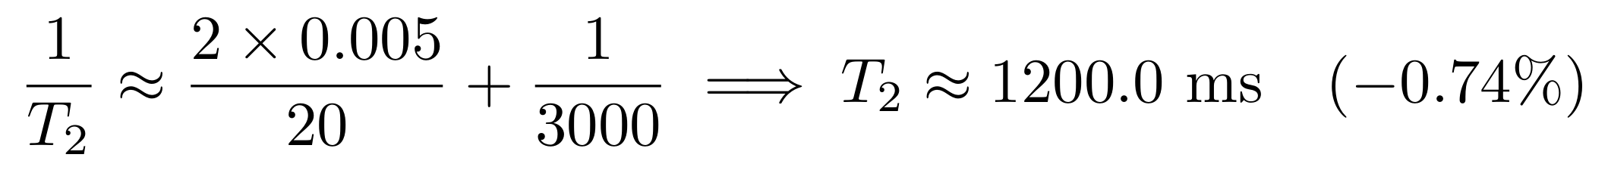
代入求解：大孔 R = 20 µm
1
判断扩散区
2
特征方程求根
3
表面弛豫
4
总弛豫
5
模态权重
6
快扩散近似
Notes:
大孔：κ = 0.05，处于快扩散区。数值求解特征方程得 ξ0 = 0.314262，表面弛豫 T2S = 2025.10 ms，计入体弛豫后 T2 = 1208.99 ms。主模态权重 0.99995，信号近似单指数。快扩散近似给出 1200.0 ms，偏差 −0.74%；加一阶修正 (1 − κ/4) 后偏差降至 0.01%。

Slide 8
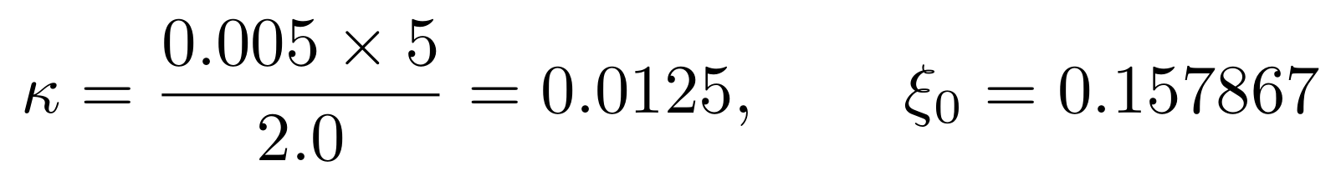
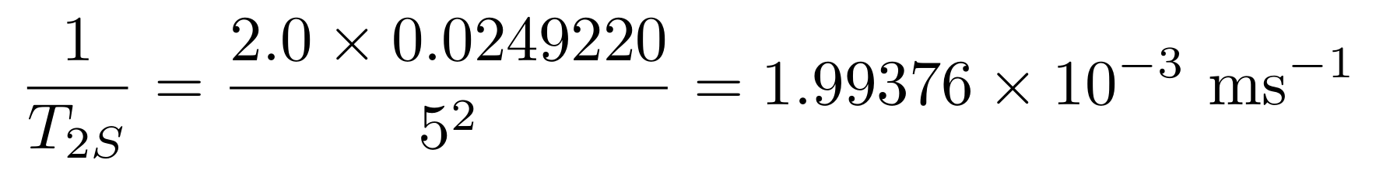
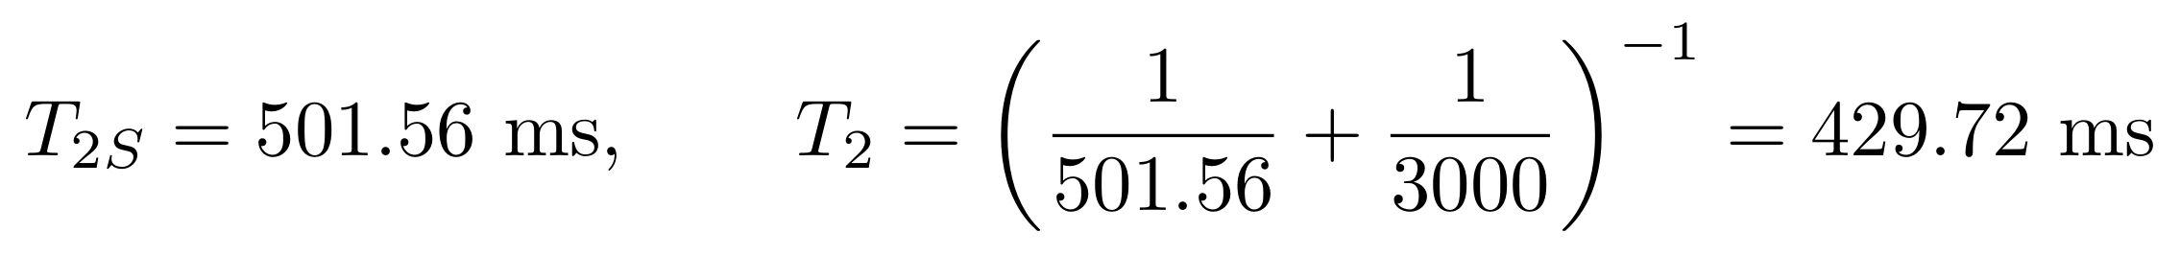
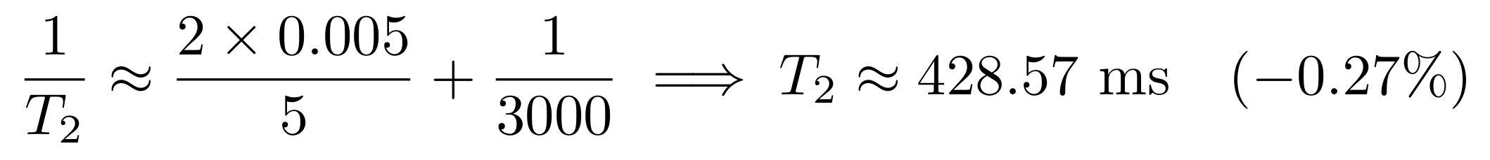
代入求解：小孔 R = 5 µm
1
判断扩散区与求根
2
表面弛豫
3
总弛豫
4
快扩散近似
Notes:
小孔：κ = 0.0125，ξ0 = 0.157867，T2S = 501.56 ms，T2 = 429.72 ms；主模态权重 0.999997。快扩散近似 428.57 ms，偏差 −0.27%。

Slide 9
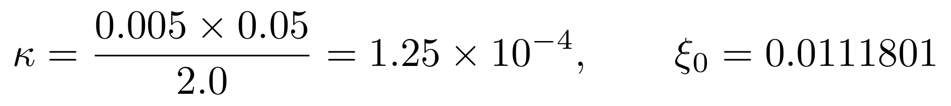
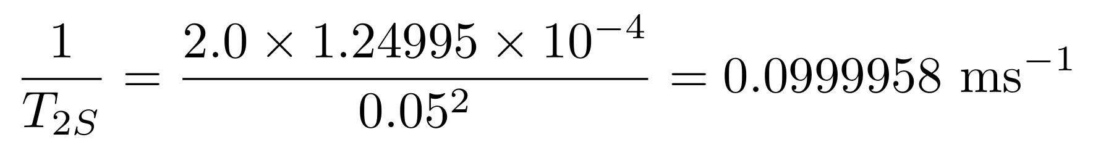
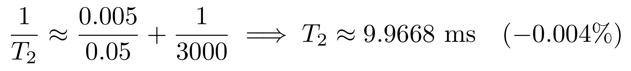
代入求解：喉道 h = 0.05 µm
1
判断扩散区与求根
2
表面弛豫
3
总弛豫
4
快扩散近似
Notes:
喉道（狭缝）：κ = 1.25×10⁻⁴，几乎完全处于快扩散极限，ξ0 = 0.0111801，T2S = 10.0004 ms，T2 = 9.9672 ms。快扩散近似 9.9668 ms，偏差只有 −0.004%。注意狭缝的 S/V = 1/h。

Slide 10
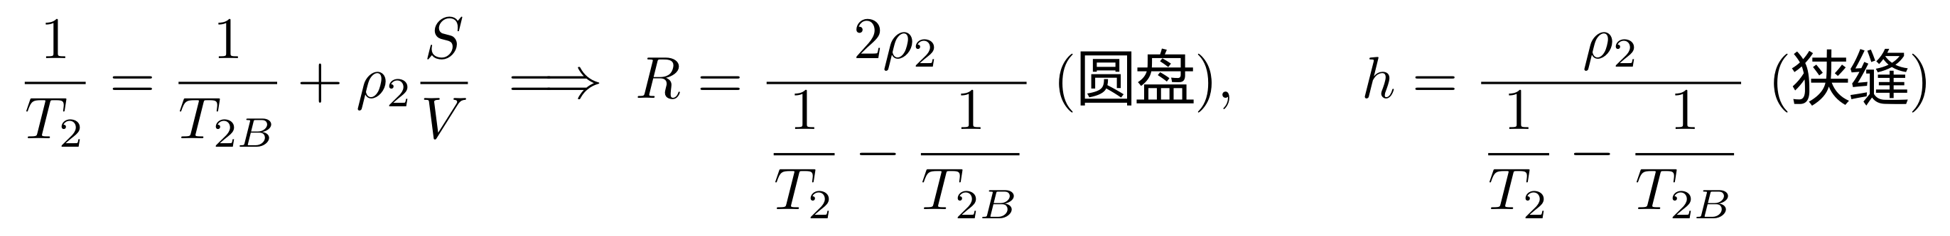
由模拟 T2 反算孔隙尺寸
1
大孔
单指数拟合 T2 = 1209.26 ms
2
小孔
单指数拟合 T2 = 429.83 ms
3
喉道
单指数拟合 T2 = 10.03 ms
连通链对照（L-curve 反演峰）：1097 ms → R = 17.3 µm（−14%）；274 ms → R = 3.0 µm（−40%）。孔间扩散耦合与喉道壁弛豫汇使 T2 变短，按孤立孔公式反算会低估孔径。
Notes:
这里的模拟 T2 是对每个孤立孔自身回波衰减做单指数拟合（M/M0 在 0.9–0.05 之间的 ln M 线性拟合）得到的，没有经过 NNLS 反演；孤立圆孔主模态权重 > 0.9999，可视为单指数。已知 T2，用快扩散关系反解尺寸：圆盘 R = 2ρ2/(1/T2 − 1/T2B)，狭缝 h = ρ2/(1/T2 − 1/T2B)，必须先扣除体弛豫。孤立孔的模拟 T2 反算得 20.26、5.017、0.0503 µm，偏差 +1.3%、+0.3%、+0.6%，其中大孔的 +1.3% 主要是快扩散近似本身的误差（κ/4 ≈ 1.25%）。连通链中两峰按同一公式反算为 17.3 和 3.0 µm，明显偏小，说明连通体系不能直接套用孤立孔公式。

Slide 11
反算尺寸为何不同：四种 T2 提取方式
孔隙（真值） | ① 直接单指数拟合 | ② 单独 NNLS 主峰 / T₂lm | ③ 合成信号 NNLS 主峰 / T₂lm | ④ 连通链 NNLS 主峰 / T₂lm
大孔（20 µm） | 20.26（+1.3%） | 20.89 / 20.24（+4.5% / +1.2%） | 20.89 / 19.88（+4.5% / −0.6%） | 17.29 / 17.71（−13.5% / −11.4%）
小孔（5 µm） | 5.017（+0.3%） | 5.08 / 5.013（+1.7% / +0.3%） | 4.16 / 4.19（−16.8% / −16.2%） | 3.01 / 2.96（−39.8% / −40.9%）
喉道（0.05 µm） | 0.0503（+0.6%） | 0.0508 / 0.0505（+1.5% / +1.1%） | 未分辨 | 未分辨
单位 µm；括号内为相对真值偏差。孔体按圆盘 R = 2ρ₂/(1/T2 − 1/T2B)，喉道按狭缝 h = ρ₂/(1/T2 − 1/T2B)。
① 直接拟合
② 单独 NNLS
③ 合成信号 NNLS
④ 连通链 NNLS
孤立孔近单指数（A₀ > 0.9999），偏差只来自快扩散近似（大孔 κ/4 ≈ 1.25%）。
T₂lm 与直接拟合一致；主峰取 T2 分箱中心（每箱约 2.4%），略偏大。
小孔只占 5.9%、与大孔 T2 仅差 2.8 倍，正则化平滑把小峰推向短 T2：属反演偏差，非物理效应。
再叠加孔间扩散耦合与喉道壁弛豫汇（小孔区直接拟合 T2 = 312 ms），孔径被明显低估。
Notes:
同一组模拟回波，用四种方式提取 T2 再反算尺寸。①直接对孤立孔回波做单指数拟合，误差只来自快扩散近似。②单独对每个孤立孔的回波做 NNLS + L-curve 反演：T2lm 与直接拟合几乎相同，主峰因取分箱中心略偏大。③把三个孤立孔的回波按面积相加后再反演：小孔分量只占 5.9%，又紧挨着占 94% 的大孔峰，正则化平滑会把小峰推向短 T2，孔径偏小约 16%，这是反演方法造成的偏差。④连通链：在反演偏差之外，还有孔间扩散耦合和喉道壁的弛豫汇，小孔区直接拟合的 T2 已降到 312 ms，反算孔径偏小约 40%。喉道在③④中占比仅 0.2%，没有被分辨出来。

Slide 12
汇总：精确解、快扩散近似与数值模拟
孔隙 | 精确 T₂ (ms) | 快扩散 T₂ (ms，偏差) | 数值模拟 T₂ 单指数拟合 (ms) | 反算尺寸 (µm) | 数值模拟 T₂ NNLS 主峰 (ms) | 反算尺寸 (µm) | 数值模拟 T₂ NNLS T₂lm (ms) | 反算尺寸 (µm)
大孔 R = 20 µm | 1208.99 | 1200.00（−0.74%） | 1209.26 | 20.26（+1.3%） | 1231.55 | 20.89（+4.5%） | 1208.73 | 20.24（+1.2%）
小孔 R = 5 µm | 429.72 | 428.57（−0.27%） | 429.83 | 5.017（+0.3%） | 434.70 | 5.08（+1.7%） | 429.51 | 5.013（+0.3%）
喉道 h = 0.05 µm | 9.9672 | 9.9668（−0.004%） | 10.03 | 0.0503（+0.6%） | 10.12 | 0.0508（+1.5%） | 10.07 | 0.0505（+1.1%）
单指数拟合：孤立孔自身回波 ln M 线性拟合（M/M0 = 0.9–0.05）；NNLS：孤立孔自身回波单独做 L-curve NNLS 反演（SNR 1000），T₂lm 为该峰的对数平均。
≤ 0.74%
≤ 0.03%
0.6%
快扩散近似相对精确解的最大偏差（κ ≤ 0.05）
孔体：pyGIMLi 数值解相对精确解
喉道：主要来自隐式 Euler 时间步截断（Δt/T2 ≈ 2.5%）
Notes:
三种孔隙的精确解、快扩散近似和数值模拟逐一对照。快扩散近似最大偏差 0.74%（大孔）；数值解与精确解在孔体上相差不超过 0.03%，喉道 0.6%，主要是 0.25 ms 时间步的隐式 Euler 截断误差。

Slide 13
适用边界
1
孤立孔解
2
二维 vs 三维
3
快扩散判据
连通体系中喉道的扩散交换与喉道壁“弛豫汇”会缩短小孔 T2（模拟中 430 → 312 ms），不能直接套用孤立孔公式换算尺寸。
二维圆盘 = 无限长圆柱，S/V = 2/R；三维球形孔 S/V = 3/R，换算系数不同。
κ = ρ₂a/D ≪ 1；本例 κ ≤ 0.05，快扩散近似误差 < 1%。
反算误差的来源：孤立孔反算偏差 ≤ 1.3%，大孔的 +1.3% 即快扩散近似自身误差（κ/4 ≈ 1.25%）；如需更高精度，可改用精确特征方程或一阶修正 (1 − κ/4)。
Notes:
需要注意三点：孤立孔与连通体系不同；二维与三维的 S/V 系数不同；快扩散判据 κ ≪ 1。孤立孔反算误差不超过 1.3%，来源就是快扩散近似本身。

Slide 14
参考文献
Brownstein, K. R., & Tarr, C. E. (1979). Importance of classical diffusion in NMR studies of water in biological cells. Physical Review A, 19(6), 2446–2453. https://doi.org/10.1103/PhysRevA.19.2446
Carslaw, H. S., & Jaeger, J. C. (1959). Conduction of heat in solids (2nd ed.). Oxford, UK: Clarendon Press.
Coates, G. R., Xiao, L., & Prammer, M. G. (1999). NMR logging: Principles and applications. Houston, TX: Halliburton Energy Services.
Grebenkov, D. S. (2007). NMR survey of reflected Brownian motion. Reviews of Modern Physics, 79(3), 1077–1137. https://doi.org/10.1103/RevModPhys.79.1077
Kleinberg, R. L., Kenyon, W. E., & Mitra, P. P. (1994). Mechanism of NMR relaxation of fluids in rock. Journal of Magnetic Resonance, Series A, 108(2), 206–214. https://doi.org/10.1006/jmra.1994.1112
Senturia, S. D., & Robinson, J. D. (1970). Nuclear spin-lattice relaxation of liquids confined in porous solids. Society of Petroleum Engineers Journal, 10(3), 237–244. https://doi.org/10.2118/2870-PA
Torrey, H. C. (1956). Bloch equations with diffusion terms. Physical Review, 104(3), 563–565. https://doi.org/10.1103/PhysRev.104.563
Zhou, & Zhang (2025). How does pore structure affect the NMR relaxation in unsaturated porous media. Water Resources Research.（作者全名、卷期与 DOI 待核对）
Notes:
参考文献按 AGU/GRL 作者–年份格式排列。Zhou & Zhang (2025) 的作者全名、卷期与 DOI 需按原文核对。

